Slide 1
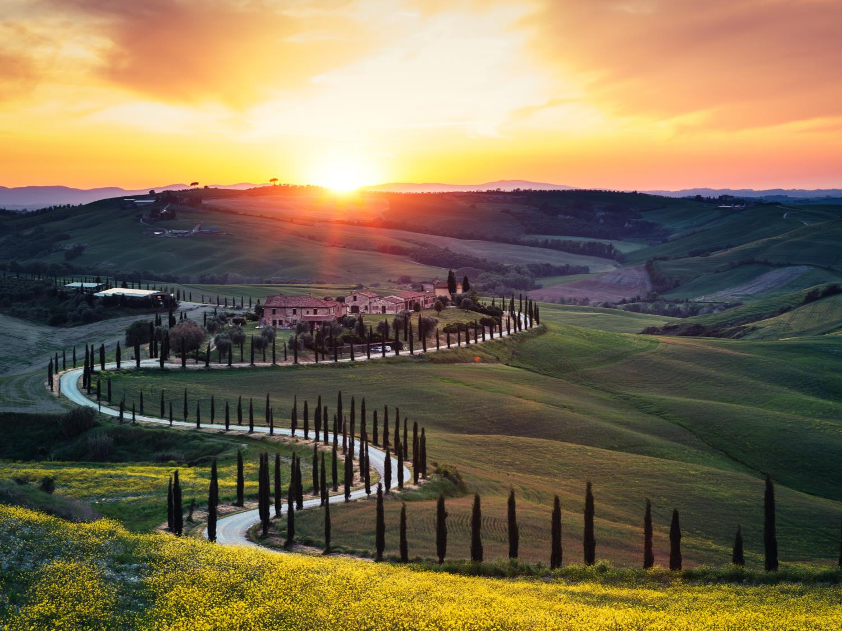

ACI
Sulla strada del futuro
Linee guida per una campagna PR integrata, la cui audience è costituita da under 35 (Millennials)
PR Specialist
Luca Colombo e Angelina Zoner
Ketchum Italy

Slide 2
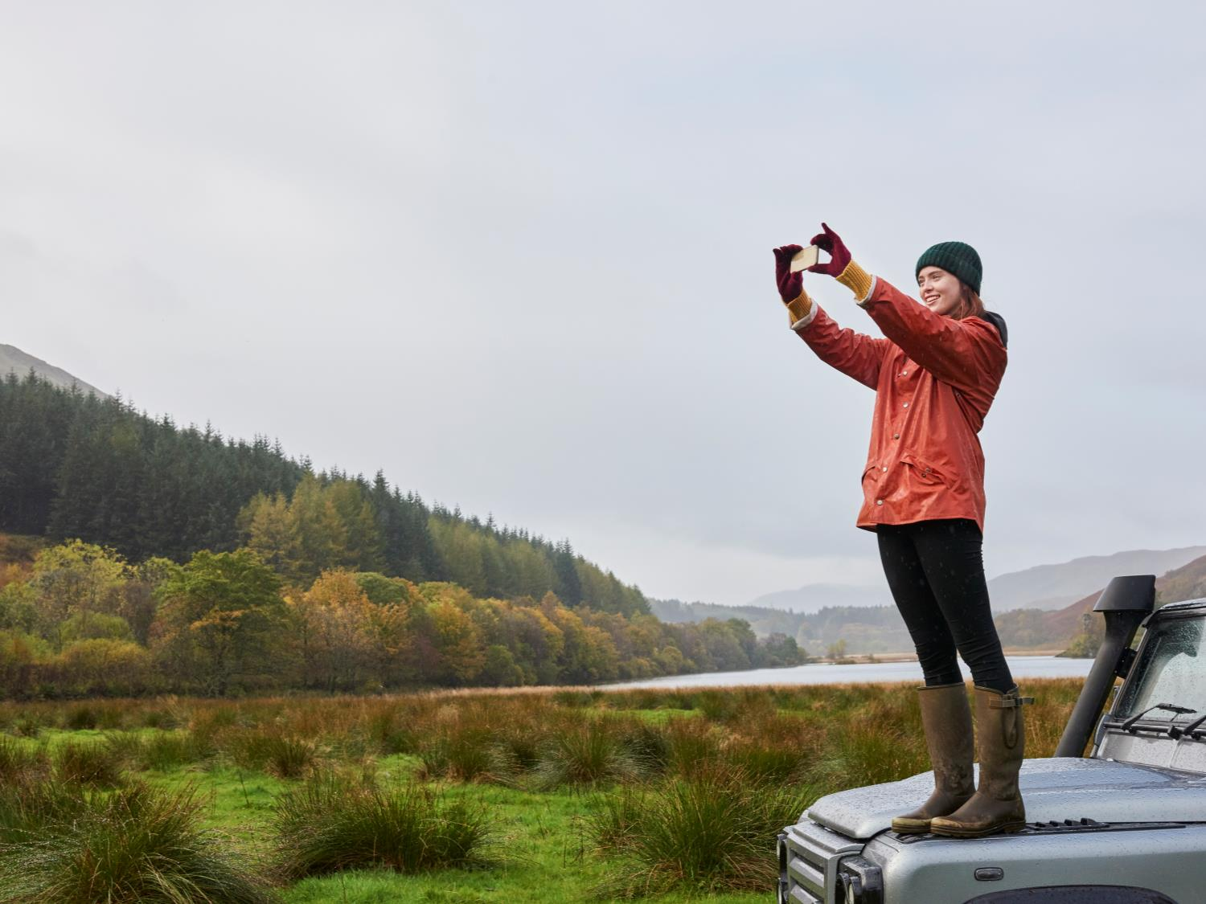
Parliamo con i Millennials
per cui Il viaggio è un bene essenziale
Immersione in
un mondo digitale in cui costruirsi una propria individualità.

Slide 3
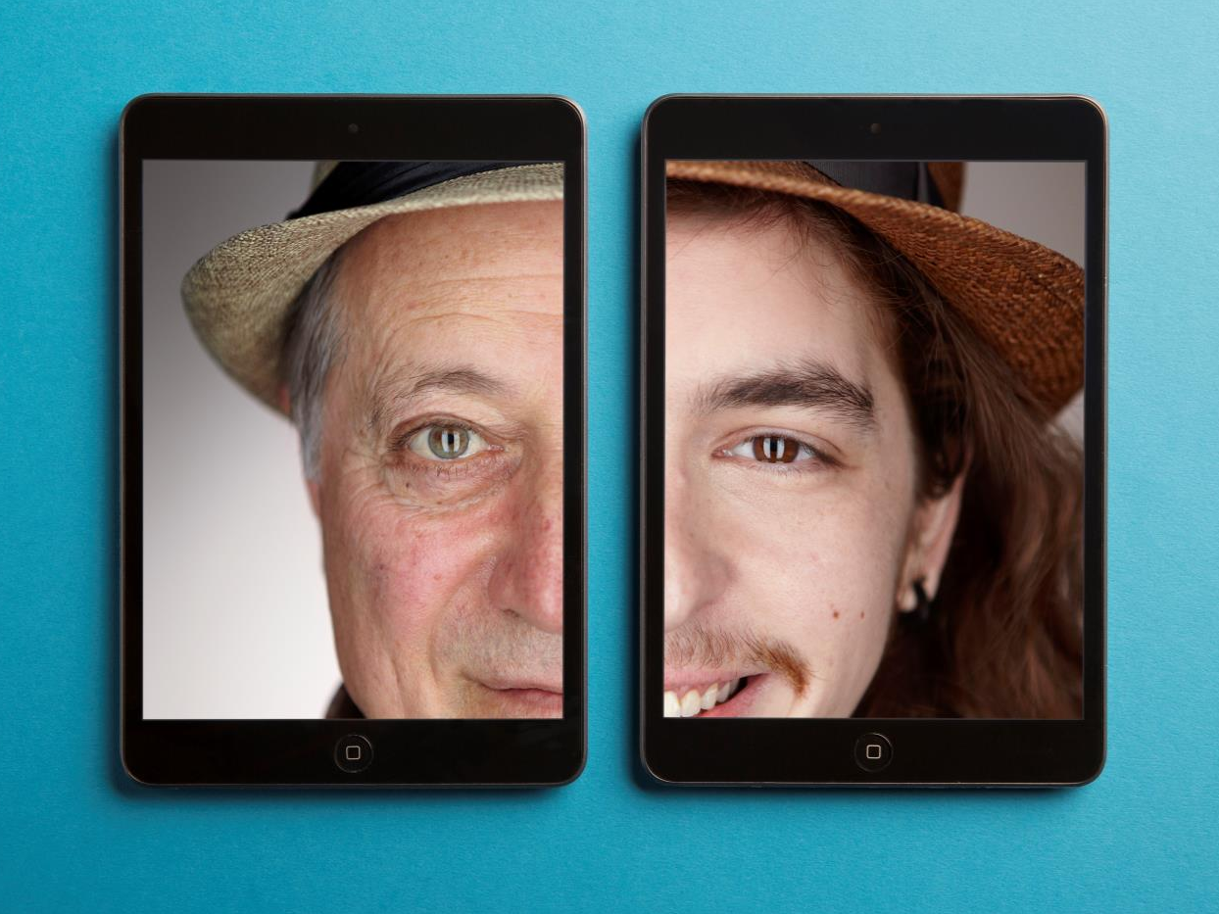
Agli occhi dei Millennials è fondamentale trasformare ACI
da…
…a
Ente pubblico astratto
Ente reale con servizi concreti

Slide 4

MOVING INNOVATION
ACI come rete innovativa di servizi che comunica attraverso canali e strumenti digitali, con uno sguardo rivolto al futuro della mobilità.
Abbiamo così scelto un progetto che accompagni il potenziale socio ACI in un viaggio nel 2076, in cui scopriamo che i servizi ACI continueranno ad essere al fianco dei viaggiatori nello scenario del futuro.

Slide 5
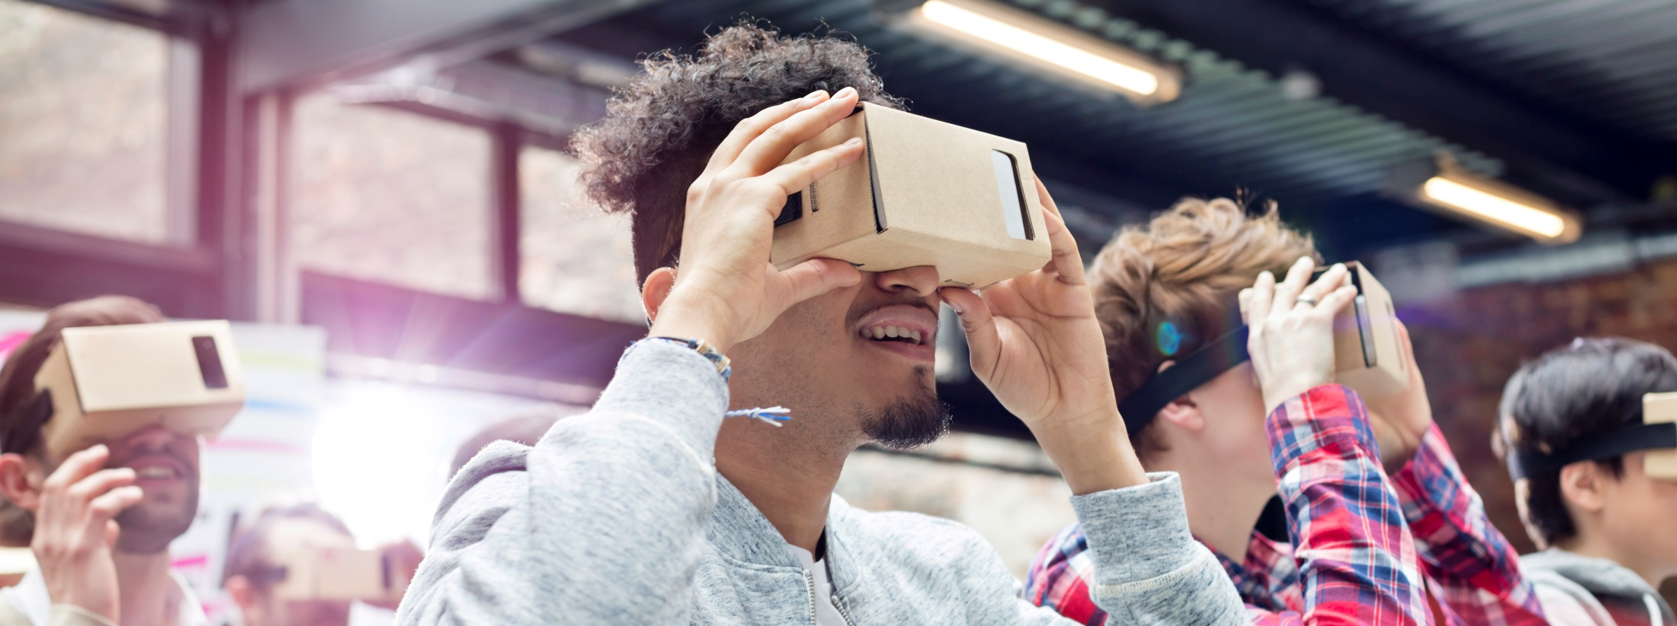
MOVING INNOVATION, LA MOSTRA
2076: 150 anni di storia in un viaggio attraverso un’esperienza VR.
Una mostra interattiva costituita da LED wall, touchscreen, realtà aumentata, powered by Tesla incentrata sul futuro dei trasporti e della mobilità.
Attraverso Google Cardboard brandizzato ACI, sarà possibile vivere l’esperienza in realtà virtuale di muoversi all’interno di una città del 2076, anno in cui l’ente compirà 150 anni.

Slide 6

MOVING INNOVATION
Multicanalità
DIGITAL PR
Nicolò Balini (Human Safari - blog)
Marco Marchettino (Youtube)
Antonio Giovinazzi (pilota F1)
INSTAGRAM
Canale ispirazionale
Instagrammers community
MOSTRA
MOVING INNOVATION
PR
Evento stampa di lancio
Cartella stampa
Storytelling di riposizionamento
Radio Deejay e RTL per partnership
Testate online e offline (MarCom)
FACEBOOK
Piattaforma principale di
comunicazione social
Creazione eventi
TWITTER
Live Twitting
Sondaggio
Hashtag dedicato
SPEAKING PLATFORM
Salone Auto Parco Valentino &
Gran Premio
(Torino, 7-11 giugno 2017)

Slide 7
Guardando al futuro, senza perdere di vista la quotidianità
TIMING
AWARENESS
ENGAGEMENT
maggio
giugno
luglio
agosto
setembre
ottobre
novembre
dicembre
Evento stampa di lancio
Milano (@Spazio Bou-tek): colazione stampa in cui lanciare la mostra itinerante “Moving Innovation”
Mostra Moving Innovation
Milano
Torino
Roma
Attività digital
Apertura canale Instagram ACI
Competition Instagram Milano
Competition Instagram Torino
Competition Instagram Roma
Aggiornamento continuativo dei canali a supporto della comunicazione
Lancio hashtag dedicato su Twitter e Instagram
Lancio sondaggio Twitter
Milano
Riancio sondaggio Twitter
Torino
Riancio sondaggio Twitter
Roma
Coinvolgimento influencer selezionati con attività ad hoc
Creazione evento FB Milano
Creazione evento FB Torino
Creazione evento FB Roma
Ufficio stampa continuativo
Sviluppo cartella stampa a supporto dell’evento di lancio
Storytelling dedicato al riposizionamento di ACI – Moving Innovation
Salone Auto Parco Valentino & Gran Premio
Comunicato stampa di chiusura della campagna
Partnership con radio
Misurazione
Monitoraggio costante dei risultati raggiunti a livello di attività digital e reportistica periodica
Monitoraggio costante dei partecipanti agli eventi
Per supportare la nuova strategia di storytelling sono previste una serie di attività di awareness di Digital PR e PR

Slide 8


Guardando al futuro, senza perdere taccia degli obiettivi
MISURAZIONE
Output quantitativi & qualitativi (esclusa AVE)
Lead generati
Clienti acquisiti
Mostra itinerante «Storia in movimento»
n° visitatori
n° di articoli generati
target media raggiunto (Tier 1, Tier 2, Tier 3….)
analisi Key message e qualità coverage
Social Media & Digital PR:
crescita fanbase delle pagine social ACI
n° di mentions e User Generated Contents con gli hashtag della mostra itinerante
engagement rate dei contenuti (like, commenti, condivisioni sui canali social)
n° di partecipanti agli eventi creati su Facebook
Outcome qualitativi
Valutazione dell’evoluzione dell’awareness del target di riferimento e della relativa opinione dell’ACI (survey pre e post attività di comunicazione)

Slide 9
Budget
Attività: Maggio-Dicembre 2017 | Agency Fee (€) | Costi terzi (€)
Social Media Management (gestione canali Facebook e Twitter + apertura canale Instagram) Creazione contenuti Content Management | 25.000,00
Digital PR Identificazione e aggiornamento di una mappatura degli influenzatori di riferimento, verifiche, gestione e coordinamento per supporto ai progetti Contatti e gestione continuativa degli influencer in fase di avvio e implementazione del progetto Monitoraggio costante delle iniziative programmate e misurazione risultati Definizione meccaniche di ingaggio e storytelling narrativo Coordinamento terze parti | 10.000,00 | TBD influencers
Ufficio stampa continuativo su attiva e reattiva: Redazione e diramazione di n. 5 comunicati stampa Organizzazione evento (Coordinamento) Rassegna quali-quantitativa Analisi rassegna stampa quali-quantitativa Report mensili Video VR Allestimento | 30.000,00 | TBD TBD

Slide 10
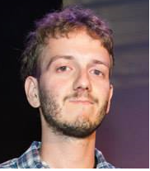
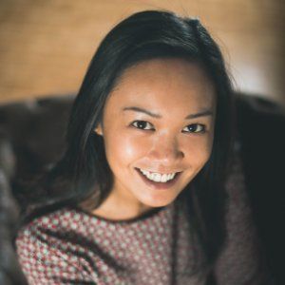
Team
Luca Colombo
Community Manager
Angelina Zoner
Media Relations Strategist
Luca negli anni ha sviluppato competenze digital come Social Media & Community Manager, Web Writer, Video Editor e Press Officer in diversi contesti professionali, dalla Camera di Commercio di Milano al Touring Club Italia, approdando in Ketchum nel maggio del 2016. Ha conseguito una laurea specialistica in New Media e un Executive Master in Relazioni Pubbliche d’Impresa presso IULM.
Angelina si occupa di media relation, di Digital Pr per clienti nei settori del food e del lifestyle. Ha maturato esperienza lavorando per uffici stampa all’interno di agenzie di comunicazione e di aziende multinazionali come Bosch, nonché per enti fieristici (Fiera Milano). Ha conseguito una laurea in Lingue e Relazioni Internazionali, con indirizzo in Comunicazione, presso la Fondazione Milano Lingue (ex Civica Scuola Interpeti e Traduttori "Altiero Spinelli" di Milano).

